Slide 1
Chapitre VI
ESTIMATION DES CHARGES DES PROJETS INFORMATIQUES

Slide 2



ÉQUATION
Produit logiciel =
Échéance + Budget + Qualité.
€

Slide 3
BESOINS SPÉCIFIQUES
La notion de « Reste A Faire ».
La gestion de projets logiciels : méthodes.
Le mode d’estimation des activités : charge ou effort = personne/mois.
La planification a un caractère progressif : le nombre d’activités identifiées s’accroît avec la connaissance du système.
La gestion de grands projets logiciels ne peut pas être calquée sur celle des petits.

Slide 4
COÛT D’UN PROJET INFORMATIQUE
Coûts du matériel et des outils logiciels,
Coûts de déplacement et de formation,
Coûts correspondant à l’effort.
PROBLÈMES
Les coûts concernant l’effort sont les plus difficiles à estimer et à contrôler
Ce sont ceux qui ont l’impact le plus significatif sur les coûts globaux.
F.P. Brooks : " l’Homme/Mois pour mesurer la taille d’un travail est un mythe dangereux et trompeur. "

Slide 5
COÛT D’UN PROJET INFORMATIQUE
Quand une tâche ne peut être partitionnée à cause de contraintes de séquentialité, appliquer plus d’effort n’a pas d’effet sur le planning.
L’effort de communication nx(n-1)/2, (trois personnes nécessitent 3 fois plus de temps que deux) peut contrer entièrement la division de la tâche.

Slide 6
MÉTHODES D’ESTIMATION DES COÛTS
La modélisation algorithmique
modèle coût/métrique.
Le jugement d’un expert,
L’estimation par analogie,
La loi de Parkinson
Le travail s’étale pour occuper tout le temps disponible.
Le prix gagnant
ce que le client peut dépenser sur le projet.
L’estimation descendante/ascendante.
B. Boehm : utiliser plusieurs techniques en parallèle pour les grands projets.

Slide 7
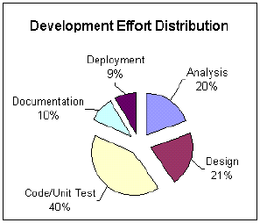
PROBLÈMES
Pour beaucoup de projets on ne peut estimer les coûts qu'en se basant sur une brève description des besoins.
Dans une démarche itérative il faut évaluer :
nombre d'itérations,
Leurs contenus,
Leurs durées.

Slide 8
MÉTHODE DES POINTS DE FONCTIONS MARK II [Albrecht - Gaffney - Simons]
Repose sur :
La spécifications des exigences :
Analyser le domaine d’application,
Évaluer les éléments à prendre en compte,
Des hypothèses sur la complexité :
Déterminer le niveau de complexité de chaque élément,
Déterminer les facteurs externes (globaux, propres à l’application)
PF = (Σ nombre x poids) x Facteur Multiplicatif
(complexité)

Slide 9
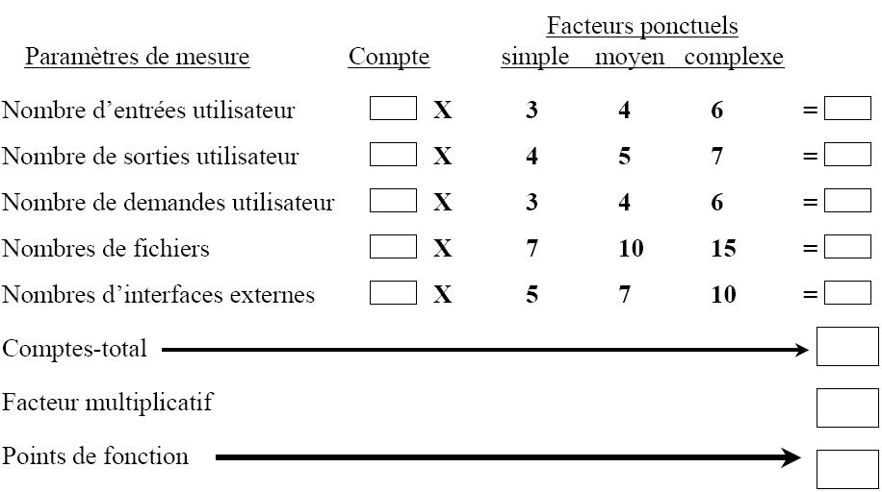
CALCUL DES POINTS DE FONCTIONS

Slide 10
POINTS DE FONCTIONS : FACTEUR MULTIPLICATIF
1 - Le système nécessite des procédures de sauvegarde et de reprise fiables.
2 - Des communications de données sont nécessaires.
3 - Des fonctions de traitement distribué sont présentes.
4 - La performance est critique.
.
.
.
16 -
L’application est hautement
sécuritaire.
17 -
Nécessité d’accès direct à d’autres logiciels.
18 -
Besoins importants en documentation.
19 -
Nécessité de facilités d’apprentissage pour l’utilisateur.
20 -
Installation de matériels et de logiciels spéciaux.
notés de 0 à 5 :
0 - aucune influence
1 - accessoire
2 - modéré
3 - moyen
4 - significatif
5 - essentiel
Le facteur multiplicatif est la somme de ces notes
multipliée par un coefficient « atténuateur » (0.005 en standard).

Slide 11
POINTS DE FONCTIONS
Avantages
Basées sur la définition des besoins.
Peuvent être appliquées assez tôt dans le processus de développement.
Estimation fondée sur les entrées/sorties et non sur la décomposition modulaire.
Inconvénients
Évaluation basée sur des données subjectives.
Coefficients calculés pour de application de type SI.
Les coefficients doivent être réévalués pour chaque entreprise et peuvent varier au cours du temps.
Il faut traduire le nombre de points de fonctions en terme d'effort.

Slide 12
USE CASE POINTS (Applying Use Cases - G. Schneider & J.Winters - AW 2001)
Pondérer les acteurs
Simple (poids1) : un autre système muni d'une API définie,
Moyen (poids 2) : un autre système qui communique via un protocole, ou une personne qui communique via une interface de type texte,
Complexe (poids 3) : une personne qui interagit avec une interface graphique.
Pondérer les cas d'utilisation
Simple (poids 5) : trois transactions ou moins ou 5 classes d'analyse ou moins,
Moyen (poids 10) : 4 à 7 transactions ou 5 à 10 classes,
Complexe (poids 15) plus de 7 transactions ou plus de 10 classes.
→ UUCP

Slide 13
USE CASE POINTS
Tfactor = Σ notes x poids TCF=0.6+0.01xTFactor
N° de Facteur
Description
Poids
T1
Système distribué
2
T2
Exg de performance en tps de réponse ou débit
1
T3
Interactif
1
T4
Traitement interne complexe
1
T5
Code réutilisable
1
T6
Facile à installer
0.5
T7
Facile à utiliser
0.5
T8
Portable
2
T9
Facile à modifier
1
T10
Concurrent
1
T11
Sécurité particulière
1
T12
Accès distant
1
T13
Facilité de formation des utilisateurs
1

Slide 14
USE CASE POINTS CALCUL DE EF (ENVIRONMENTAL FACTOR)
N° de Fact
Description
Poids
F1
Familier avec UML/UP
1.5
F2
Expérience sur le type d'application
0.5
F3
Expérience en développement objet
1
F4
Capacité en analyse
0.5
F5
Motivation
1
F6
Exigences stables
2
F7
Temps partiels
-1
F8
Langage de programmation difficile
-1
Efactor = Σ notes x poids
EF = 1.4 - 0.03 x EFactor)
UCP = UUCP x TCF x EF
➔20 Personnes/heure par UCP

Slide 15
LE MODÈLE COCOMO
(Software cost estimation-B.W. Boehm-2001)
Résulte d’analyses statistiques des données d’un très grand nombre de projets.
Modèle nominal :
Calcul de l'effort et de la durée en fonction du nombre d'instructions et de la complexité.
Ventilation pour déterminer le temps et l'effort pour chaque partie du cycle de vie.
Modèle ajusté :
application de coefficients prenant en compte des facteurs de coût.
Modèle détaillé :
raffinement des facteurs de coût en fonction de chaque phase du cycle de vie (nécessaire pour de très gros projets).

Slide 16
COCOMO : modèle nominal
B
PM = A x
( KISL )
Où
:
PM est le nombre
de personne-Mois requis pour le projet,
KISL signifie Kilo Instructions Sources Livrées,
A tient compte des effets non linéaires de la taille sur l’effort ,
B est calculé par :
B= 1.01 + Σ 0.01 W _{i}
Les
W
i
sont calculés en fonction des facteurs suivants :
Précédence (familiarité avec le type d’application),
Flexibilité du développement (pas de contraintes sur les échéances),
Architecture (spécification des interfaces entre modules),
Résolution des risques,
Cohésion de l’équipe,
Niveau CMMI de maturité du processus.
Notés sur une échelle de 0 (très élevé) à 5 (très bas).

Slide 17
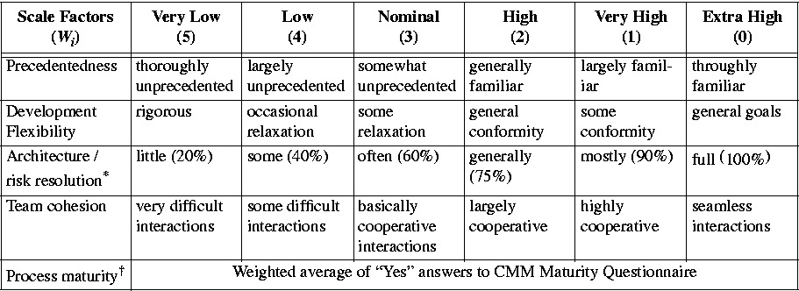
LE MODÈLE COCOMO 2.0 FACTEURS D'ÉCHELLE
Exemple : un projet de 100KISL dont tous les facteurs sont élevés (0)
aura un PM = 105 (pour A=1) alors qu’un projet dont tous les
facteurs sont très bas (5 – B=1.26) aura un PM = 331.

Slide 18
REMARQUES
Le modèle nominal suppose que les besoins ne seront pas sensiblement modifiés.
Les temps de développement et le nombre optimal de développeurs sont donnés par d'autres formules.
Le modèle nominal est destiné à fournir un ordre de grandeur de l'effort.
Il ne permet pas d'estimer la faisabilité d'un projet quand les ressources sont limitées et la date de livraison assez souple.

Slide 19
COCOMO 2 : LE MODÈLE AJUSTÉ
PM
= PM
x
Π
EM
ajusté
nominal
i
i
EM = 17 Multiplicateurs de l'effort
ou Facteurs de coûts :
valeur nominale = 1
conséquence aggravante > 1
facteur améliorant < 1
i

Slide 20
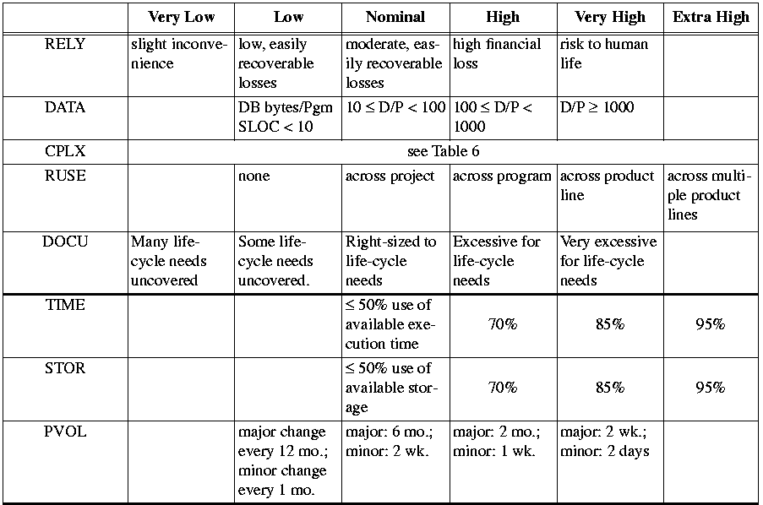
COCOMO 2 : LES FACTEURS DE COÛT

Slide 21
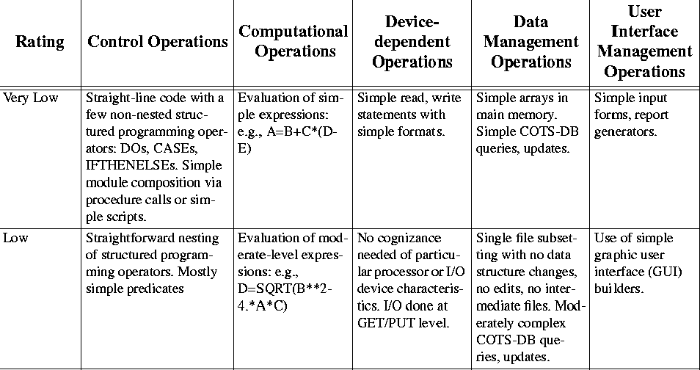
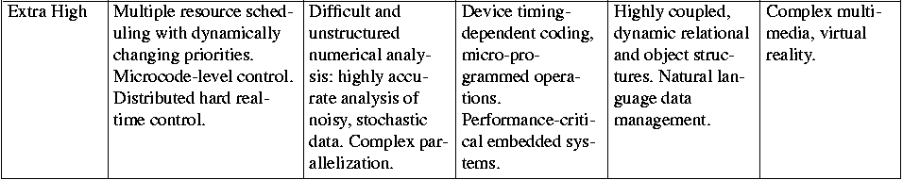
TABLE 6 : COMPLEXITÉ

Slide 22
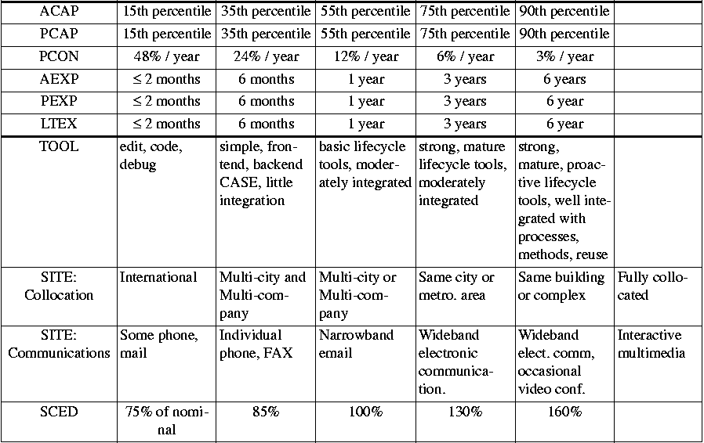
COCOMO 2 : LES FACTEURS DE COÛT

Slide 23
EXEMPLE
COCOMO Nominal ➔ 45 PM
Les multiplicateurs EMi ont tous une valeur moyenne sauf :
RELY = 1.15
STOR = 1.21
TIME = 1.10
TOOL = 1.10
PM = 45 x 1.15 x 1.21 x 1.1 x 1.1 = 76

Slide 24
PROBLEMES
Comment estimer KISL ?
L'estimation des attributs est difficile et approchée.
Ce type de modèle doit être calibré (historique) et adapté au contexte local.
Post-architecture = approches de calibrage.
La marge d'erreur n'est étroite que dans les cas où :
On a calibré le modèle pour un organisme,
Il y a des ressemblances avec des projets antérieurs,
Le choix du matériel et des outils a été effectué.
Avant d’utiliser un modèle, il est impératif de comprendre son fonctionnement.
Le modèle ne prendra jamais les décision à la place du chef de projet.

Slide 25
Management de projet : ATTENTION, DANGER !
Le produit est intangible,
Le logiciel est facilement modifiable,
Le processus de développement n’est pas assez précis,
Les grands projets logiciels sont souvent des projets sans précédent,
La complexité d'un produit logiciel est sans commune mesure avec celle de la plupart des produits industriels.

Slide 26
ROLE DU CHEF DE PROJET
La rédaction de la proposition :
les grandes lignes du travail,
les coûts, le planning,
les compétences souhaitées du personnel,
Le chiffrage du projet,
La planification et l’ordonnancement du projet,
Le suivi et les revues du projet :
Comparaison des coûts aux coûts prévus,
Comparaison des avancements réels et prévus,
Décisions relatives aux changements
Sélection et l’évaluation du personnel,
Rédaction de rapports et leur présentation.
(le chef de projet est souvent, en plus, l’architecte)

Slide 27
FONCTIONS D’UN OUTIL
Estimations,
Construction (progressive) de l’arbre des produits,
Mécanismes de génération des activités (application d'une méthode aux produits),
Génération des liens de dépendances chronologiques (ex : test unitaires avant intégration),
Planification (itérative) d’un projet,
Suivis, bilan et réactualisations.

Slide 28
Chapitre VII
LA GESTION DE VERSIONS ET DE CONFIGURATIONS

Slide 29



GCL : EVITER LES INCIDENTS
Ca marche plus !
Des anomalies supposées corrigées réapparaissent,
Des modifications sur une partie du logiciel provoquent des erreurs d'autres parties,
Des programmes sources détruits ou égarés,
Des modifications réalisées mais disparues,
Impossibilité de régénérer une version livrée,
Incapacité de connaître la version livrée au client.
Qui a écrasé mon fichier ?
Comment faire pour revenir en arrière?

Slide 30
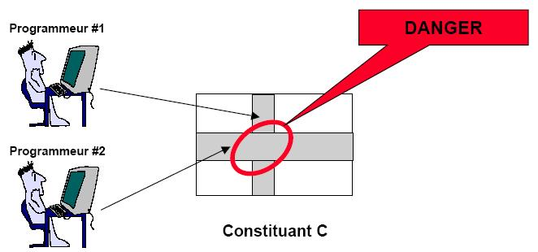

GCL : EVITER LES CONFLITS !
Quand plusieurs développeurs travaillent séparément sur un composant, le dernier peut détruire le travail des autres.
Quand un bug est réparé dans un code partagé par plusieurs développeurs, certains ne sont pas avertis.
Quand une fonction est modifiée tous les utilisateurs ne sont pas avertis.

Slide 31
DÉFINITIONS
Gestion de Configurations Logicielles (GCL) : discipline de management de projet qui permet de définir, d’identifier, de gérer et de contrôler les éléments de configuration au cours du processus de développement d’un logiciel (maintenance comprise) [ISO 10007] (→ALM)
Gestion de Versions (GV) : assure le stockage et l'identification de plusieurs versions d'un même élément logiciel.

Slide 32
GESTION DE VERSIONS / GESTION DE CONFIGURATIONS
Référen-
tiel
Gestion
Gestion de
versions
de
configurations
SGV : identifier et gérer les produits du Génie Logiciel
SGC : connaissant les dépendances, construire une configuration qui satisfait un ensemble de contraintes

Slide 33
RÉFÉRENTIEL : RÉPONDRE AUX QUESTIONS
Quelle(s) version(s) de X sont compatibles avec la version i de Y ?
Quelle(s) version(s) des outils et des fichiers ont été utilisées pour générer une livraison ?
Quelle plate-forme matérielle/logicielle est nécessaire pour utiliser une version donnée du système ?
Combien a-t-on créé de versions du système, dates ?
Quelles versions sont affectées par une modification ?
Combien de demandes de modification / version ?
Combien de rapports de problème / version ?

Slide 34
LA GESTION DE VERSION
Évolution, révision : changement dans la définition du système :
Nouvelle fonctionnalité,
Correction d’une anomalie.
Version : identification unique d’un fichier dans l’historique de ses évolutions.
Livraison (release ou build), évolution d’un logiciel livrable aux utilisateurs :
Variante : instance adaptée à une configuration matérielle donnée,
Patch : modification mineure d’une release.

Slide 35
PROBLÈMES DE LA G.V.
Archivage des versions et des variantes.
Identification : attributs pour identifier les différences :
auteur des modifications,
date, raison de la modification,
exemple : VX.Y.Z.e.
X correspond à la version majeure de l’application
Y correspond à la version mineure (petites évolutions)
Z correspond à un patch ou une petite correction
e correspond au nombre d’expérimentations
Gestion de contenus larges.
Gestion de branches multiples et fusionnement de branches.
Gestion de conflits (accès concurrents).
fusion
main line (tronc)
branche

Slide 36
GESTION DES CONFIGURATIONS
Satisfaction de l’utilisateur :
tous les composants ont-ils été vérifiés avant la livraison ?
Qualité interne du logiciel :
Traçabilité : qui a fait quoi, où, comment et pourquoi ?
Maintenabilité : facilité et sécurité des changements,
Réutilisabilité : où est le composant qui fait ça ?
Gestion efficace du travail en équipe :
Tous les changements réalisés par les développeurs ont-ils été fusionnés dans la dernière version ?
Certification Iso9000, Spice , SEI-CMMI, ITIL… (nécessaire pour obtenir le niveau 2)

Slide 37
ÉLÉMENTS DE CONFIGURATION
Composants applicatifs :
Code source (dépendances de compilation),
Exécutables (compatibilité),
Données d’initialisation,
Données d’exploitation (BD),
Composants documentaires
Documents d’analyse,
Documentation utilisateurs.

Slide 38
MISE EN PLACE 1. DÉCOMPOSITION
Les critères pour décomposer un logiciel dépendent étroitement des activités.
A chacune de ces activités correspondent des unités de travail :
Composant : la plus petite unité de travail.
Article : ensemble de composants possédant des liens de dépendance forts.
Configuration : ensemble d’articles.
Système Logiciel : correspond à une validation ou une livraison globale.

Slide 39
MISE EN PLACE 2. IDENTIFICATION : LIENS
Décomposition : arborescence des sources ou décomposition de certains documents,
Appartenance : les composants forment des articles,
Génération : entre sources, binaires, exécutables.
Utilisation : pour les composants réutilisables ou les progiciels,
Instanciation : pour les composants génériques,
Traçabilité au cours du développement.

Slide 40
MISE EN PLACE 3. MISE EN RÉFÉRENCE
Valider les composants,
Collecter les informations,
Archiver les configurations de référence :
mise sous la responsabilité de la GCL,
accès "protégés",
extractions approuvées.
Définir des mécanismes de contrôle de l’évolution des composants :
soumission, approbation des demandes de changement,
enregistrement : motivation, type (anomalie, évolution), sévérité, priorité.

Slide 41
MISE EN PLACE 3. MAÎTRISE
Mettre en place des procédures et mécanismes de suivi des composants :
Combien de changements dans telle version ?
Assurer que les modifications du système sont effectuées de manière contrôlée :
Prévoir les effets (impact, coût, effort),
Prendre la décision (Commission de GCL),
Déterminer et affecter les tâches (conception, développement…) avec leur objectif technique,
Assurer le contrôle des modifications concurrentes.

Slide 42
MISE EN PLACE 3. MAÎTRISE : RÉSULTATS
Suivre l’état des demandes : soumission, approbation, affectation, résolution, intégration.
Mesures sur l’état d’avancement des demandes :
depuis combien de temps sont-elles dans tel état ?
Mesures de distribution des changements :
par sévérité, par priorité, par paquetage affecté…
Mesures de tendances :
prévisions : durées, coûts.
Statistiques sur les composants du produit :
combien de fichiers ont été affectés par une réparation ?

Slide 43
MISE EN PLACE 4. GESTION DES LIVRAISONS
Assurer la cohérence des articles et la complétude de chaque configuration :
Chaque composant est-il dans un état approprié ?
Toutes les versions correctes des composants sont elles présentes dans la dernière livraison ?
Fournir une version complète, cohérente et validée
Équipes de maintenance, équipes de développement, responsable qualité, utilisateur final.
Répondre à des questions du type :
Sur quels sites telle version a-t-elle été livrée ? …

Slide 44
GCL : 2 ASPECTS
La GCL pour le développement :
Centrée sur l'activité des développeurs,
Chaque modification de chaque composant source est enregistrée,
Le contrôle de modifications intempestives est mis en place par des mécanismes de réservation,
La fabrication des exécutables est partie intégrante des fonctionnalités.
La GCL pour l'intégration :
Mettre ensemble ce qui fonctionne ensemble,
Connaître tout ce qui implémente une fonction qui sera livrée,
La portée du référencement est alors la fonction et non le source.

Slide 45
CONCLUSION
CMM fait de la GCL la base de toute activité de développement logiciel.
Les outils de GCL sont intégrés aux grands AGL.
La GCL inclut le matériel dans le cas de systèmes.
La GCL est fondamentale :
dans les entreprises qui développent des produits de grande taille sur des sites multiples,
pour les applications hautement sécuritaires,
La GCL est un travail complexe qui s’étend sur toute la durée d’exploitation d’un produit.
LECTURE
“ Gestion de configuration .” Linda Djezzar, Dunod 2003.

